Slide 1
13주차 과제
202010819 조정현
휴먼지능정보공학과

Slide 2
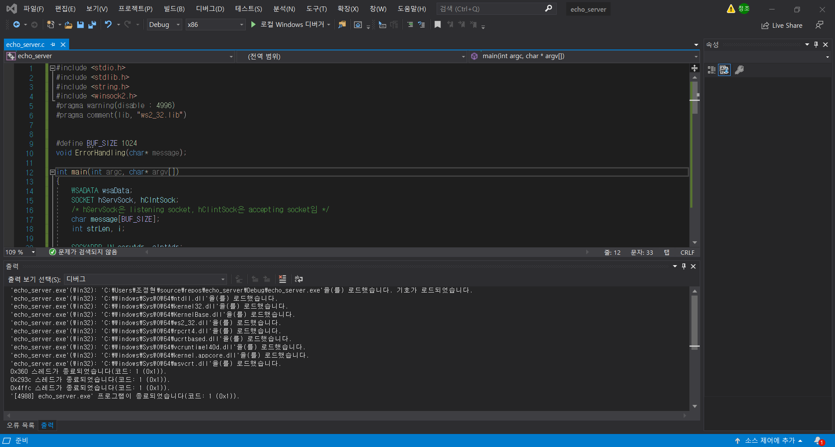

Slide 3
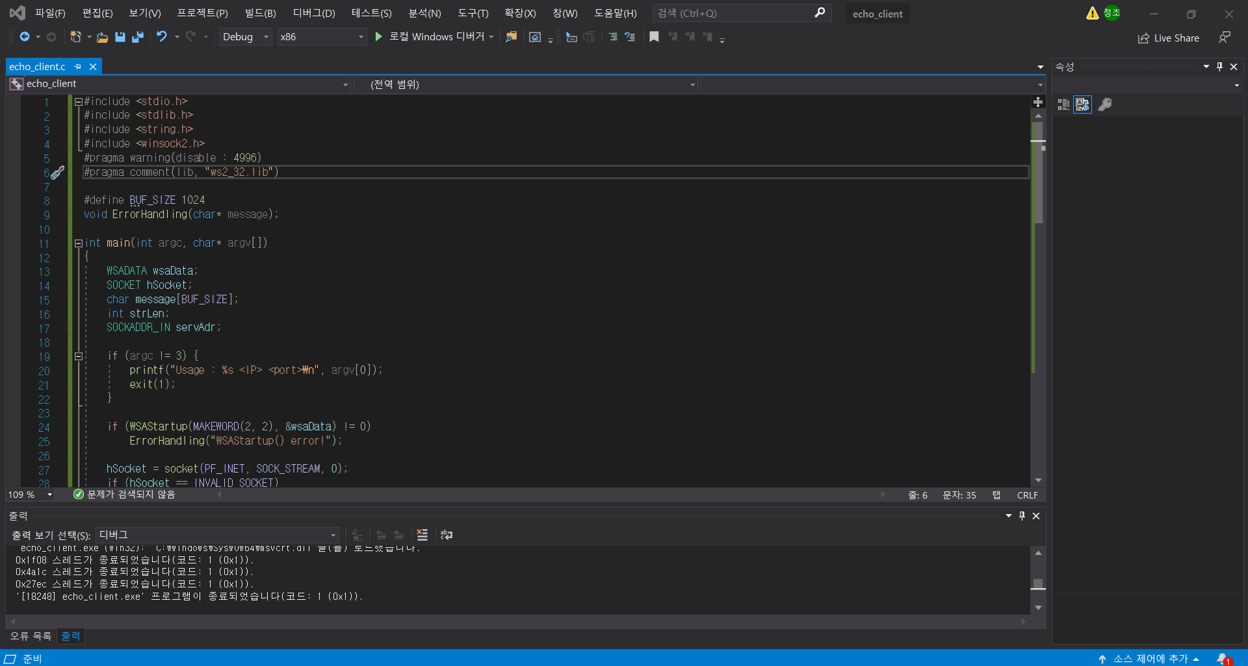

Slide 4
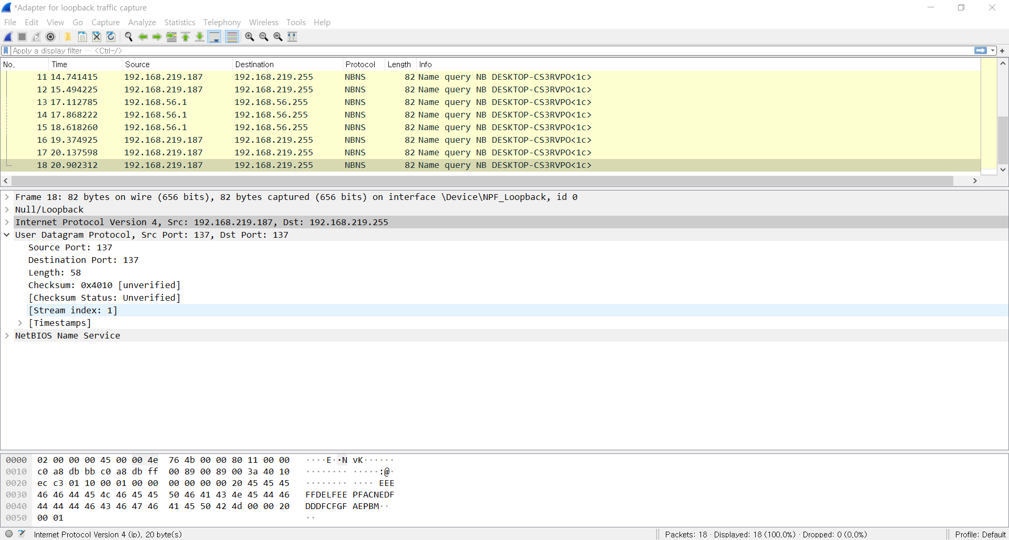

Slide 5
TCP의 경우
Client와 server는 ,socket()을 사용해서 소켓을 만든다.
그 후 server는 bind()를 사용해서 소켓에 주소를 할당한다.
또한 server는 Listen()을 사용해서 연결을 할 준비를 한다.
Client는 connect를 이용해서 소켓을 할당한다.
여기에서 client의 ip주소는 원래 지정되어 있고, client의 port number는 랜덤하게 결정된다.
3-way-handshaking으로 연결이 시작되면 server는 accept()을 이용해 실질적인 연결을 시작하고 자식 프로세스들 혹은 소켓들을 형성해 send()와 receive()를 이용해 데이터를 보내고 준다.

